Slide 1
Requisitos e Casos de Uso
Bruno Pinheiro (bfp)

Slide 2
Roteiro
Sistema
  Funcionalidades
Documento de Requisitos
  Exemplos
Diagrama de Casos de Uso
  Exemplos
JUDE
  Exercícios

Slide 3
Sistema de Supermercado – Funcionalidades
Cadastrar Produto
Consultar Produto
Efetuar Pedido
Emitir notas
...

Slide 4
Documento de requisitos – Requisito Não Funcional
Ident. | Descrição
RNF/USA-07 | A interface com o usuário deverá ser amigável e intuitiva para permitir a utilização de todas as funcionalidades do sistema, sem precisar para tanto algum treinamento intensivo prévio.

Slide 5
Documento de requisitos – Requisito Funcional
RF-03
Nome: | Cadastrar Produto
Descrição: | O sistema deve inserir um novo produto no seu banco de dados.
Atores: | Administrador e Funcionário.
Prioridade: | Essencial
Requisitos Não Funcionais Associados: | RNF/USA-07 RNF/PER-05 RNF/MAN-08
Entradas e pré-condições: | Ter efetuado o login no sistema Entradas: Nome, Tipo, Preço, Descrição
Saídas e pós-condições: | Produto cadastrado no sistema com um Id definido
Fluxos de eventos
Fluxo principal: | O usuário deve informar nome, tipo, preço e descrição do produto. Após essa etapa o usuário terá cadastrado um novo produto no banco de dados do sistema.
Fluxo secundário: | O usuário pode esquecer alguma dessas informações. Caso isso aconteça, será mostrada uma mensagem informando qual campo ficou sem o seu devido preenchimento.

Slide 6


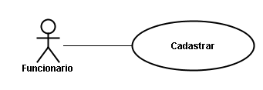
Diagrama de caso de uso - Elementos
  Atores
  Casos de Uso
  Relacionamentos

Slide 7
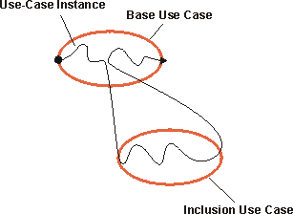
Diagrama de Caso de Uso
Include
  Execução obrigatória entre casos de uso.

Slide 8
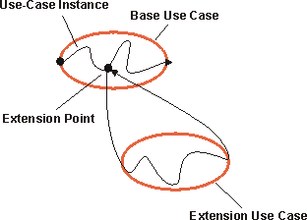
Diagrama de Caso de Uso
Extend
  Execução ocasional.
  Um caso de uso é parado para que o outro seja executado.

Slide 9
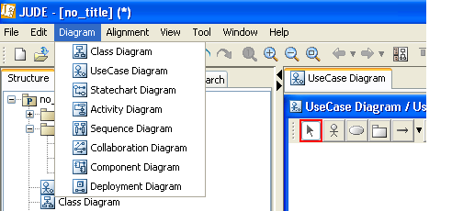
JUDE

Slide 10
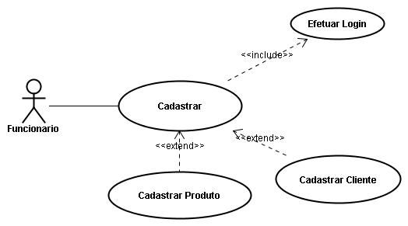
Diagrama de Caso de Uso
Cadastrar Produto

Slide 11
Exercício
Descrição do Requisito e Diagrama de Caso de Uso
  Efetuar Login
  Consultar produto

